Slide 1
第二单元
近代化的早期探索
与
民族危机的加剧
①以近代工业和科学技术为推动力
②实现由传统的农业社会向近代工业社会的大转变
③它包括经济的工业化，政治的民主化、法制化，思想的理性化、科学化，社会的城市化。

Slide 2
19世纪60年代——20世纪初
近代化的探索
洋务运动
（开端）
戊戌变法
辛亥革命
新文化运动
技术
（器物）
制度
思想

Slide 3
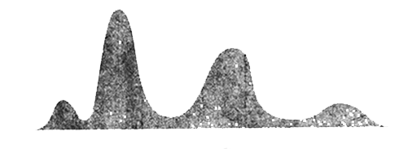
壹
洋务运动的兴起

Slide 4
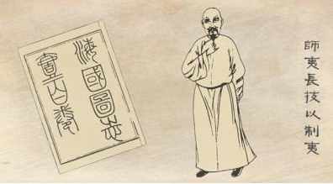
前 言
从以下材料中：你发现了什么历史现象？
清政府又该如何应对？
1862年，李秀成率大军前往解救天京之围，以炮火轰击湘军：“洋枪洋炮子密如雨，兼有开花炸炮打入营中，惊心动魄。”曾国荃曾不无惭愧地说：“贼之火器精利于我百倍之多...洋枪队多至两万杆。”
——单强《步履蹒跚--洋务运动》
魏源《海国图志》

Slide 5
【学习目标】
1、知道洋务运动的时间、代表人物、口号；
2、掌握洋务运动的内容和评价；
3、分析理解洋务运动没有实现“自强”、
“求富”的历史原因。
【学习重难点】
重点：简述洋务运动的概况
难点：对洋务运动的评价

Slide 6

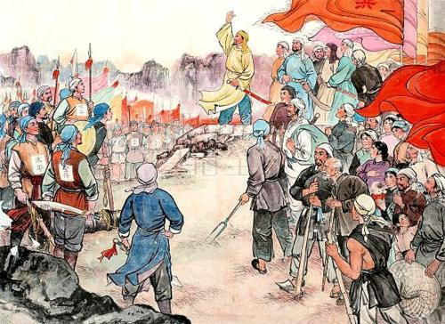
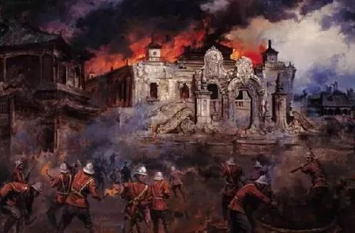
一、洋务运动的兴起
1.背景
（1）内忧：太平天国运动等农民起义
（2）外患：列强侵华，中国半殖民地程度进一步加深

Slide 7
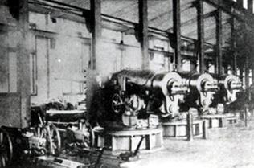
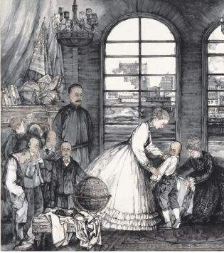
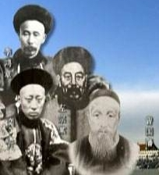

一、洋务运动的兴起
近代化
洋务
洋务派
清末指与外国有关的政治、经济、外交、军事、文化等事务；亦指模仿外国上述方面的事务。
第二次鸦片战争后，清朝统治集团内出现一些主张利用西方先进生产技术，强兵富国，维护清朝统治的比较开明的官员。
中国人民向西方学习，寻求新的出路的过程。

Slide 8
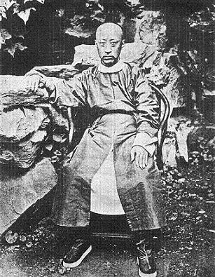

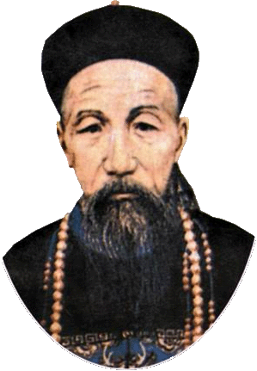
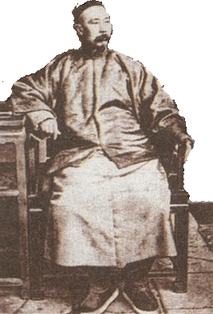
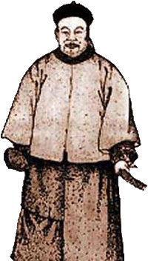
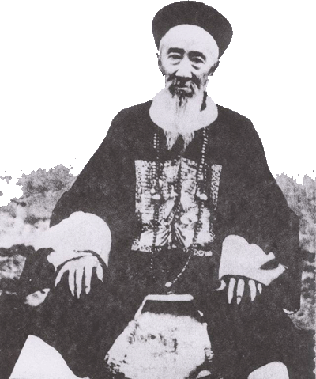

一、洋务运动的兴起
洋
务
派
3.目的：利用西方先进技术，强兵富国，维护清王朝统治。
2.代表人物
奕䜣
1833～1898
曾国藩
1811～1872
李鸿章
1823～1901
左宗棠
1812～1885
张之洞
1837～1909

Slide 9
一、洋务运动的兴起
近代军事企业
自强
4.时间：
5.口号：
19世纪60年代
80年代
70年代
19世纪90年代中期
求富
近代民用企业

Slide 10
贰
洋务运动的内容

Slide 11
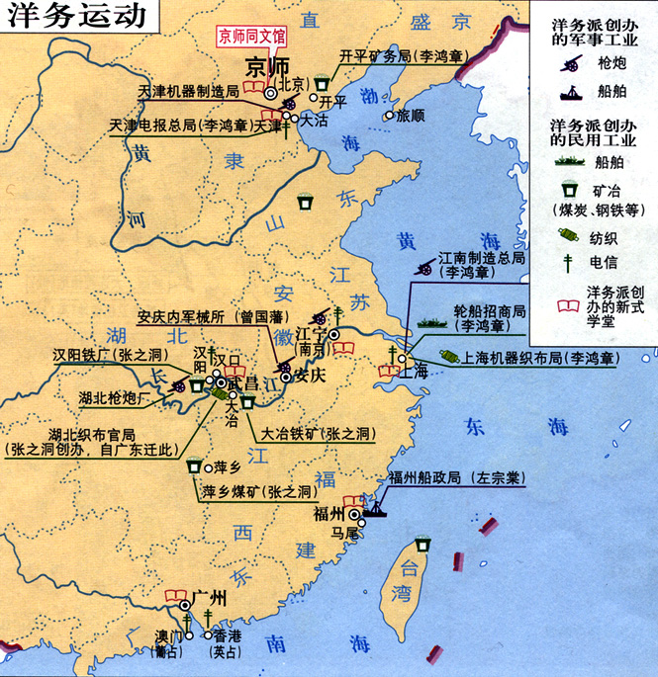
二、洋务运动的内容
1. 发展近代军事工业
时间：19世纪60年代起
口号：“自强”
代表企业
安庆内军械所
江南制造总局
福州船政局

Slide 12
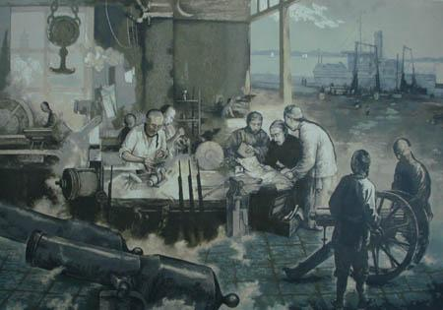
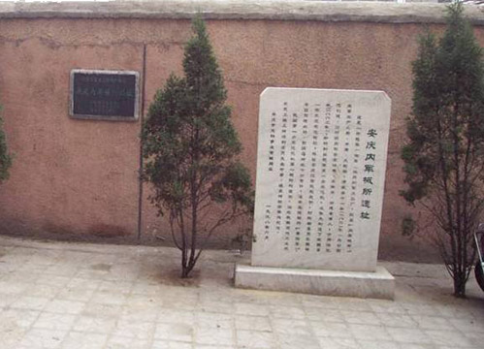
安庆内军械所
曾国藩创设
安庆内军械所是清末最早官办的制造近代武器的军事工厂。

Slide 13
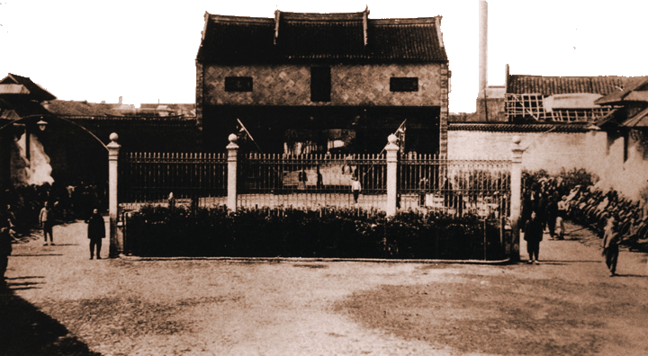
江南制造总局
李鸿章创设
中国近代最大的军工企业

Slide 14
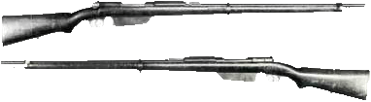
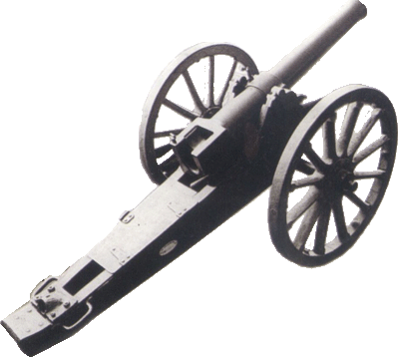

江南制造局生产的后膛钢炮
江南制造总局生产的快利枪
江南制造总局生产的曼里夏1888直拉式步枪
湘军、淮军10万杆前膛枪基本都是江南总局制造。
——夏东元《洋务运动史》

Slide 15
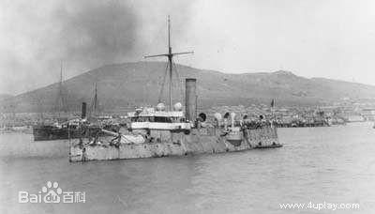
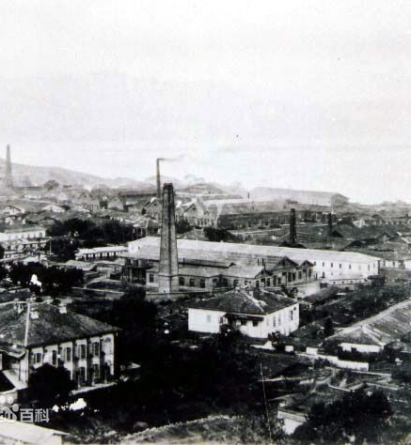
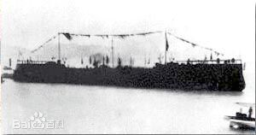
福州船政局
左宗棠创设
——中国近代最重要的军舰生产基地
当时远东最大的造船厂
作用：引进西方国家先进科技，使中国出现第一批近代企业，一定程度了增强了中国的军事实力。
Notes:
又名马尾船政局，简称“闽厂”、“闽局”，1866年左宗棠创办于福州马尾，是清政府经营的设备最齐全的新式造船厂。该局主要由铁厂、船厂和学堂三部分组成，雇用工人约1700～2000名。从1866年到1907年，该局共造各种船舶约40艘，其中为南洋海军制造了3艘巡洋快船。1884年中法战争时，法舰队直入马尾，毁于炮火之中。

Slide 17
材料：江南制造总局是 的，经费由清政府调拨，产品由清政府分配给军队使用； 其管理机构是 式的，大权操纵在封建官僚手里。他们用管理军队的办法约束工人，压迫工人，且不重视工艺技术的改进。
官办
封建衙门
上述材料反映了洋务派军事企业有什么特点？

Slide 18
洋务派创办的近代军事工业的特点和性质：
产品的资金来源：官办、经费由政府调拨
产品的生产：使用机器生产但产品不计成本，生产不讲效率
产品的销售：不参加市场交换和竞争，清政府直接分配给军队使用
企业的管理：对企业采用封建衙门式的管理，对工人采用军队的管理制度
性质：官督商办（封建性）的近代企业

Slide 19
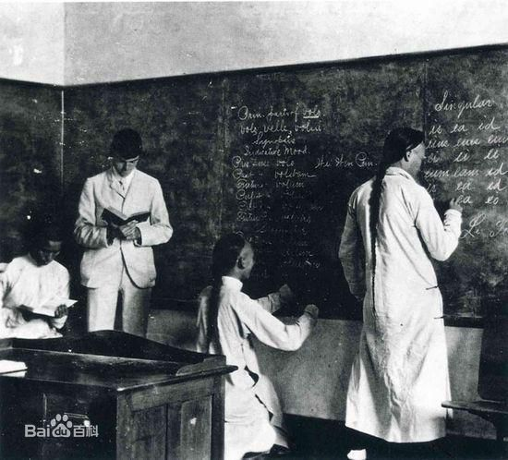
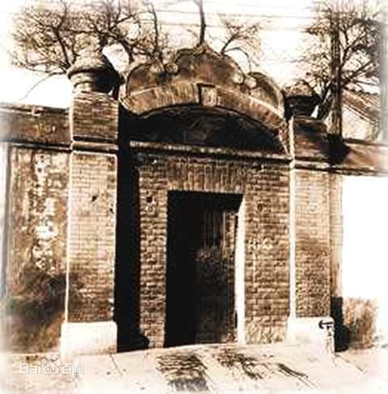
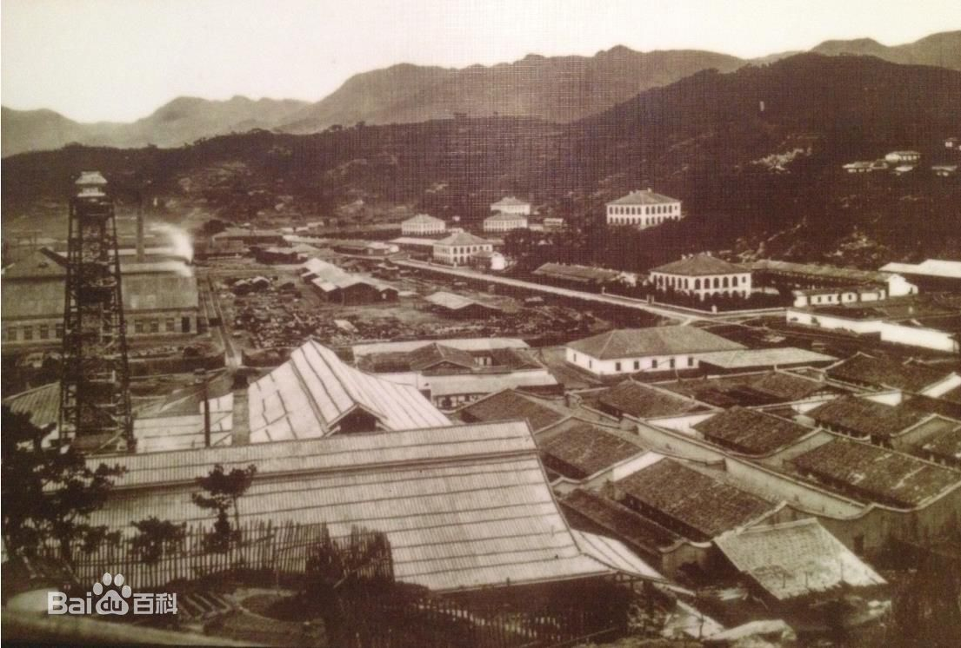
二、洋务运动的内容
2 .兴办新式学堂，培养新式人才
京师同文馆
——中国第一所新式学堂
福州船政学堂
——中国第一所近代海军学校

Slide 20
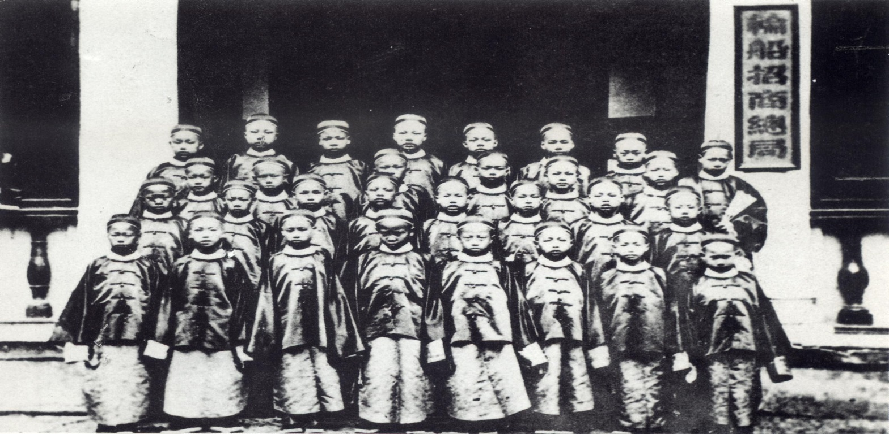
二、洋务运动的内容
2. 兴办新式学堂，培养新式人才
中国留美幼童——中国历史上最早的官派留学生

Slide 21
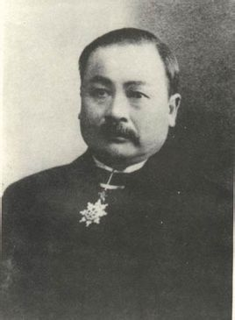
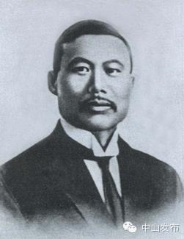
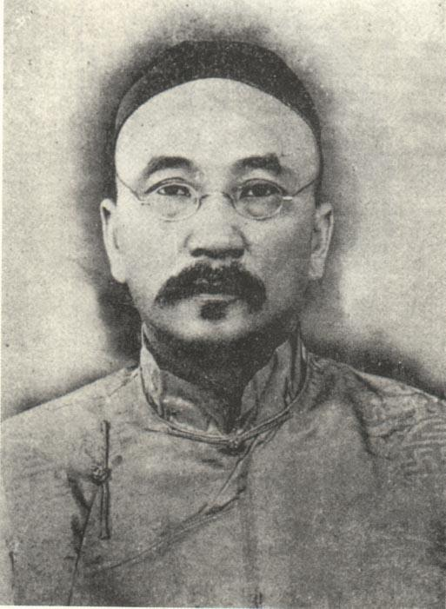
作用：为近代中国培养了一批近代新式人才，推动了中国近代化教育的发展。
中国铁路之父
——詹天佑
清华大学首任校长
——唐国安
中华民国的第一位总理
——唐绍仪

Slide 22
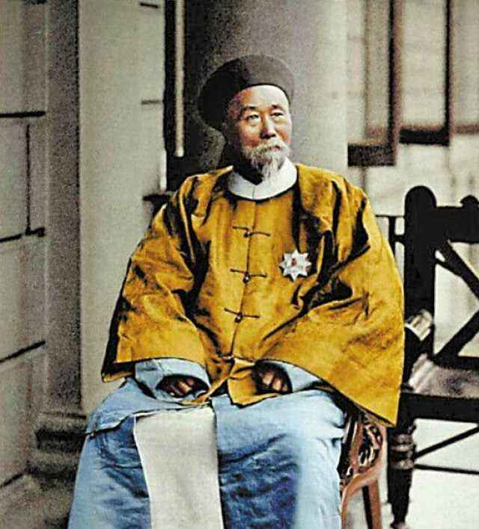
二、洋务运动的内容
古今国势，必先富而后能强，尤必富在民生而国本乃可益固。……臣拟遴派绅商，在上海购买机器．设局仿造布匹，冀稍分洋商之利。
——李鸿章《试办织布局折》（1882年）
李鸿章

Slide 23
二、洋务运动的内容
开平煤矿
3. 创办近代民用企业
时间：19世纪70年代起
口号：“求富”
轮船招商局
代表企业
汉阳铁厂
湖北织布局

Slide 24
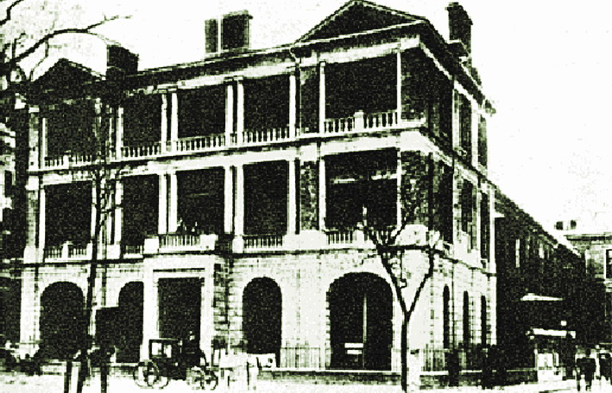
轮船招商局
李鸿章创设
——清末最早设立的大型轮船航运企业
也是清政府经营的第一家近代民用企业
Notes:
1872年，李鸿章在上海创办轮船招商局。它是清政府创办的最早的近代航运企业。在天津、牛庄、烟台、汉口、福州、广州、香港及国外的神户、横滨、新加坡等地，招商局均设有分局。该局成立时仅有3艘轮船，1877年时轮船总数达30艘。

Slide 25
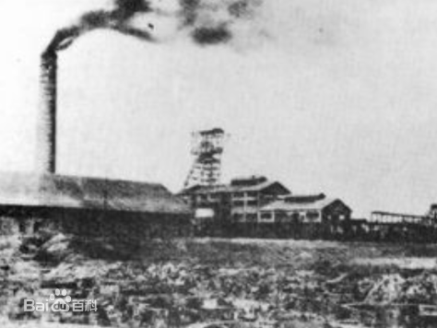
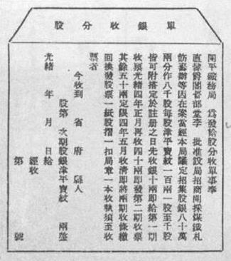
开平煤矿（即开平矿务局）
李鸿章创设
Notes:
1901年2月19日 开平矿务局督办张翼被洋人以极低价钱骗去开平矿务局所有资产。诈骗主谋是英国墨林公司代理人胡佛（后任美国第31任总统）。
此前一年，张翼为逃避义和团与八国联军的战乱躲进天津英租界，英国人以他常放信鸽给义和团送信为由，将他逮捕。张翼向当时的天津海关税务司德国人德特林求助。德特林即与当时任开平矿务局总工程师的胡佛合谋设下圈套，以任命德特林为开平矿务局“总代理”、全权处理开平矿事务为条件，搭救张翼。张逼无奈只得应允。
张翼被释后，胡佛即以全权处理开平矿事务为由，于本日在上海与张翼签订租借开平矿务局合同。但在订立合同的时候，胡佛私下逼迫翻译把“租”字改成“卖”字。张翼竟没有细看，昏昏然画了押。
稍后，胡佛即宣布矿局所有资产为己所有。

Slide 26
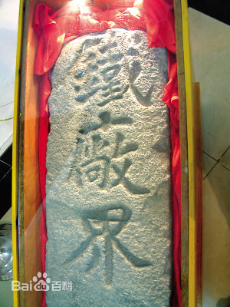
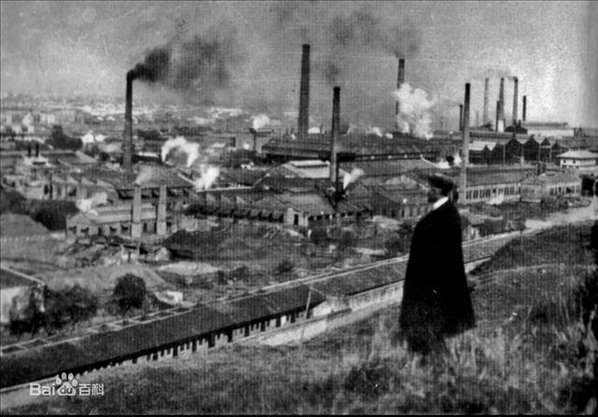
汉阳铁厂（张之洞创设）
——中国近代最早的官办钢铁企业
Notes:
当时中国第一家，也是最大的钢铁联合企业，从此，中国钢铁工业蹒跚起步，被西方视为中国觉醒的标志。

Slide 27
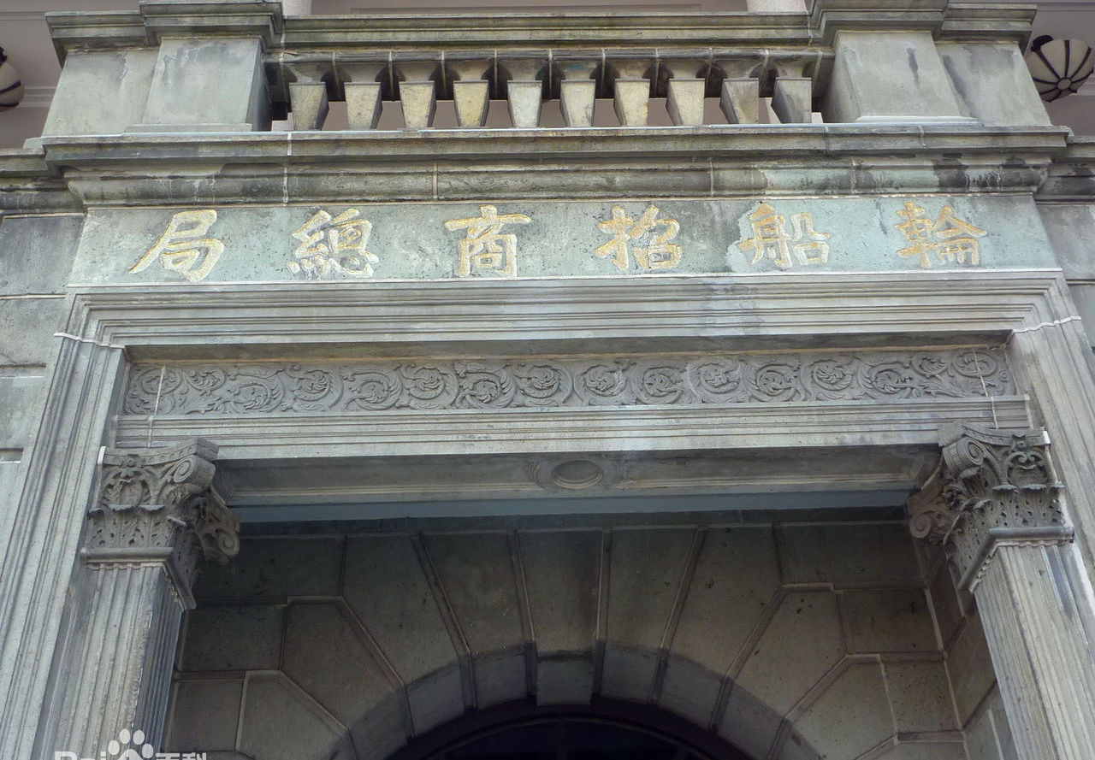

上海轮船招商局创立后三年内，外轮损失了1300万两白银。湖北官办织布局开办后，江南海关每年进口洋布减少十五万匹。
——《中国近代史》中华书局1983年
 | 洋务运动前 | 洋务运动后
外国商品 | 洋货盛行
分洋商之利
客观上促进了中国民族资本主义的产生，
对外国资本的入侵起到了一定的抵制作用。
Notes:
分析轮船招商局、开平矿物局和汉阳铁厂的图片及文字材料，理解民用企业的作用。
洋务派引进西方先进科学技术，创办了中国第一批近代工业企业（包括军用和民用），促进了中国近代社会生产力的发展，是中国大规模近代化运动的起步。

Slide 28
二、洋务运动的内容
4. 建立新式海陆军
（1）组建新式陆军：从19世纪60年代起，组建新式洋枪队，采用西式操练兵。

Slide 29
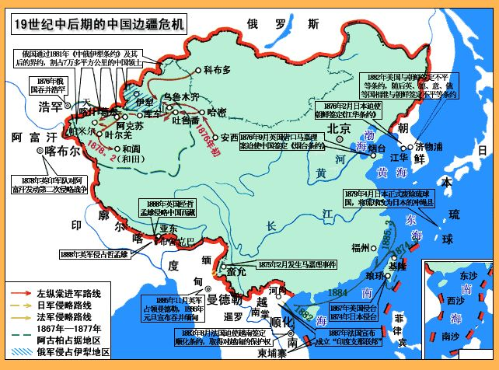
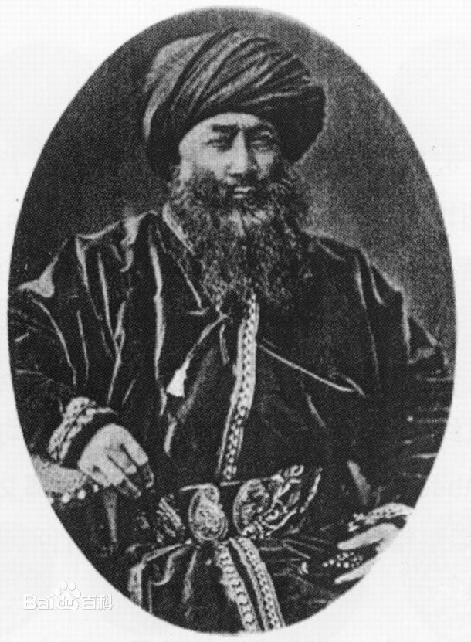
俄国出兵侵占伊犁
西北
塞防危机
日本侵占琉球
改为冲绳县
中亚浩罕国将领阿古柏占据新疆部分地区
东南
海防危机
美国侵略台湾
日本侵略台湾

Slide 30

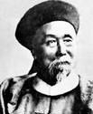
新疆不复，于肢体无伤；海疆不防， 则腹心之大患愈棘。
——直隶总督李鸿章
“塞防”论
VS
重新疆者，所以保蒙古，保蒙古者，所以卫京师……东则海防，西则塞防，二者并重。
——陕甘总督左宗棠
“海防”论
Notes:
1840 年鸦片战争的爆发使清朝统治者意识到国家海防的重要性。林则徐和魏源是中国近代“开眼看世界”的杰出代表，他们的“师夷长技以制夷”的思想是中国近代海防思想的基础。19 世纪 70 年代，西北边城伊犁被俄国窃据已有 10 多个春秋，东南的宝岛台湾也被日本侵占，我国西北边疆和东南海疆同时面临边防危机。塞防与海防孰轻孰重，统治集团内部意见不一：直隶总督李鸿章主张撤塞防而专重海防为片面海防论；湖南巡抚王文韶主张“以全力注重西征”，为片面塞防论；左宗棠则认为：“东则海防，西则塞防，二者并重。”这场“片面海防论”与“海防、塞防并重论”的大辨论对我国近代边疆治理产生了深刻的影响。
http://bbs.mountblade.com.cn/forum.php?mod=viewthread&tid=1882965

Slide 31
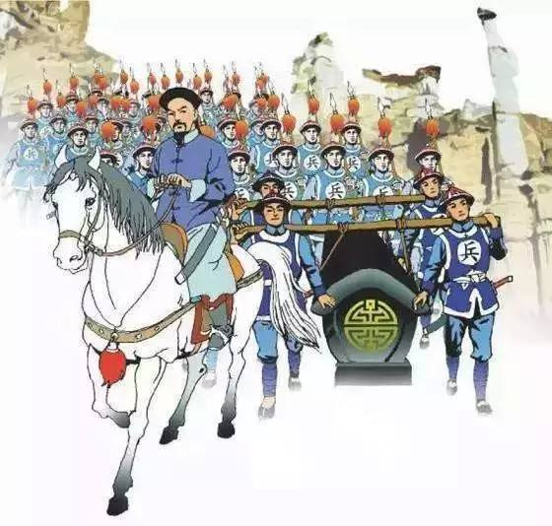
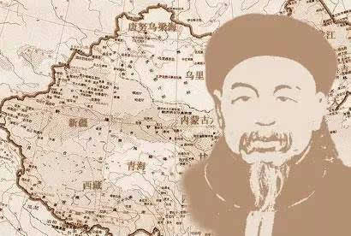
加强西北塞防
先北后南
缓进急战
1884年，清政府
在新疆建立行省
光绪四年，69岁的左宗棠抬棺出征。

Slide 32

北洋水师
二、洋务运动的内容
4. 建立新式海陆军
（2）筹建新式海军
北洋舰队规模最大
福建水师
南洋水师

Slide 33
北洋水师主力舰艇
舰名 | 舰种 | 排水 | 马力 | 航速 | 火炮 | 鱼雷 | 乘员（人） | 管带 | 制造地 | 下水（年）
定远 | 铁甲舰（旗舰） | 7335 | 6900 | 14.5 | 22 | 3 | 331 | 刘步蟾 | 德国 | 1882
镇远 | 铁甲舰 | 7335 | 7200 | 15.4 | 22 | 3 | 331 | 林泰曾 | 德国 | 1882
来远 | 装甲防护巡洋舰 | 2900 | 4400 | 15.5 | 14 | 2 | 202 | 邱宝仁 | 德国 | 1887
经远 | 装甲防护巡洋舰 | 2900 | 4400 | 15.5 | 14 | 4 | 202 | 林永升 | 德国 | 1887
致远 | 穹甲防护巡洋舰 | 2300 | 7500 | 18 | 25 | 4 | 202 | 邓世昌 | 英国 | 1886
靖远 | 穹甲防护巡洋舰 | 2300 | 7500 | 18 | 25 | 4 | 202 | 叶祖珪 | 英国 | 1886
济远 | 穹甲防护巡洋舰 | 2300 | 2800 | 15 | 18 | 4 | 204 | 方伯谦 | 德国 | 1883
平远 | 岸防铁甲舰 | 2100 | 2400 | 14.5 | 11 | 1 | 145 | 李和 | 福建 | 1889
超勇 | 撞击巡洋舰 | 1350 | 2400 | 15 | 18 | 3 | 135 | 黄建勋 | 英国 | 1881
扬威 | 撞击巡洋舰 | 1350 | 2400 | 15 | 18 | 3 | 135 | 林履中 | 英国 | 1881
镇东 | 炮舰 | 430 | 350 | 10 | 3 | - | 55 |  | 英国 | 1879
镇西 | 炮舰 | 430 | 350 | 10 | 3 | - | 54 |  | 英国 | 1879
镇南 | 炮舰 | 430 | 350 | 10 | 3 | - | 54 | 蓝建枢 | 英国 | 1879
镇北 | 炮舰 | 430 | 350 | 10 | 3 | - | 55 | 吕文经 | 英国 | 1879
镇中 | 炮舰 | 430 | 350 | 10 | 3 | - | 55 | 林文彬 | 英国 | 1881
镇边 | 炮舰 | 430 | 350 | 10 | 3 | - | 54 |  | 英国 | 1881
东亚第一，世界第九
——《美国海军年鉴》
Notes:
分析鸦片战争和甲午中日战争中清军舰船图片，以及《读图册》上两次战争的示意图，比较洋务运动前后清政府船舰及海防的变化。

Slide 34
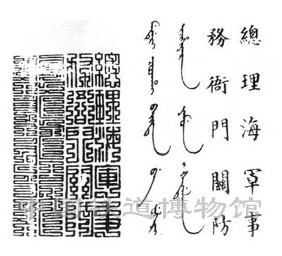
北洋水师
二、洋务运动的内容
4. 建立新式海陆军
（2）筹建新式海军
北洋舰队规模最大
1885年，清政府成立海军衙门统一协调指挥。
福建水师
1885年，清政府在台湾设行省
南洋水师

Slide 35
叁
洋务运动的评价

Slide 36
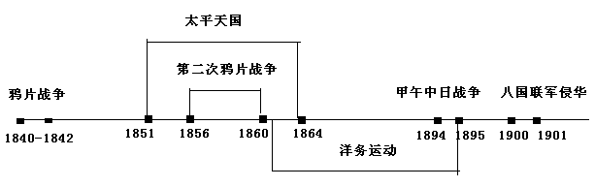
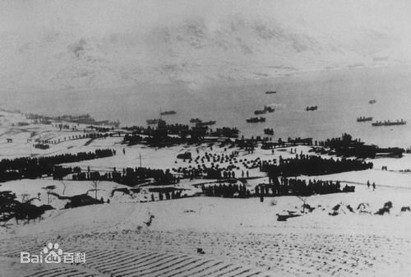
1895年2月17日，甲午中日战争威海卫战役中，北洋舰队全军覆没，标志洋务运动失败。

Slide 37
清政府在甲午战争中的惨败：
威海卫战役，北洋舰队全军覆没。
标志
破产
①顽固派的阻挠
②不改变清朝封建专制统治，中学为体，西学为用,单纯引进技术而不变革封建制度（ 根本原因 ）
③经营管理存在很多弊端.
原因

Slide 38
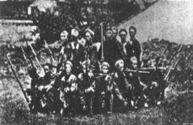
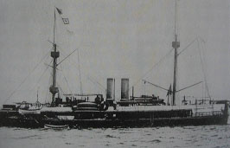
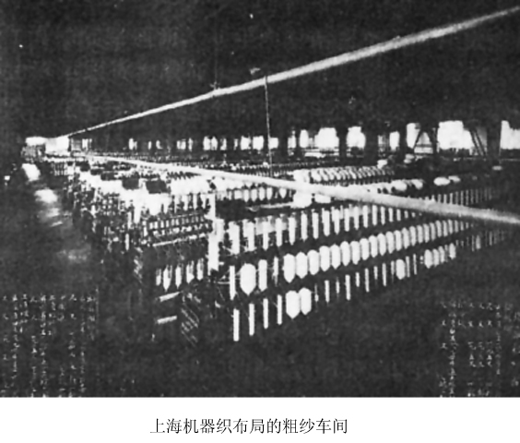
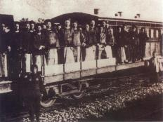
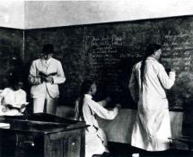
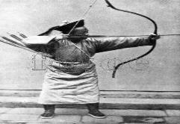
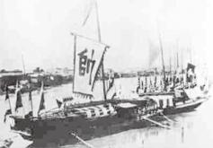



三、洋务运动的评价
军事工业近代化
民用企业近代化
交通近代化
教育近代化

Slide 39

四、评价
①性质：洋务运动是中国历史上第一次近代化运动。
②进步性：
作用：
洋务运动推动了中国军事工业、民用企业、交通运输业的发展；
客观上促进了中国民族资本主义的产生；
对外国资本的入侵起了一定的抵制作用；
③局限性：未能使中国走上富强之路，也无法实现维护清王朝统治的目的

Slide 40
五、教训及启示
教训
引进先进技术的同时必须变革旧的生产关系
国家富强必须以民族独立为前提
启示
①西方列强不真心支持
②不改变封建制度，单纯引进西方先进技术是不能成功的。
③积极学习外国最先进的科学技术；防止办事官员贪污腐败,中饱私囊；注意体制的变革，使生产关系适应生产力的发展；注意调动工人的积极性。

Slide 41

中国落后的根源在于社会政治制度的腐朽，“练兵”和“海军”都只是治标不治本，只学习西方技术不改变落后的政治制度，不能使中国实现富强。

Slide 42





后洋务时代——知识分子的选择
42 岁的张 謇，弃官从商，实业救国。
34 岁的詹天佑，修筑铁路，科技救国。
32 岁的梁启超，公车上书，改良救国。
29 岁的孙中山，暴力颠覆，革命救国。
张謇
詹天佑
梁启超
孙中山

Slide 43
随堂测验
A
1、洋务派属于（ ）
A、封建统治阶级 B、农民阶级
C、资产阶级 D、无产阶级
D
2、洋务运动后期的口号是（ ）
A、师夷长技以制夷 B、师夷长技
C、自强 D、求富

Slide 44
随堂测验
C
3、洋务运动期间创办的民用企业不包括（ ）
A、湖北织布局 B、轮船招商局
C、江南制造总局 D、汉阳铁厂
4、洋务运动欲自强而不强的结局，从根本说是因为（ )
A、没有坚决反对西方列强的侵略
B、采用封建生产方式管理企业
C、没有从根本上触动中国封建生产关系
D、西方列强的破坏
C

Slide 45


